Slide 1
Mount Everest
Adam Galbavý

Slide 2
Mount Everest je najvyšší vrch Zeme. Jeho výška je 8 848,86 m^{[2]} a leží v Himalájach. Pomenovaný je po zememeračovi Sirovi Georgovi Everestovi (1790 – 1866) a prvýkrát ho dokázateľne a zdokumentovane zdolali 29. mája 1953 Sir Edmund Hillary a šerpa Tenzing Norgay.

Slide 3
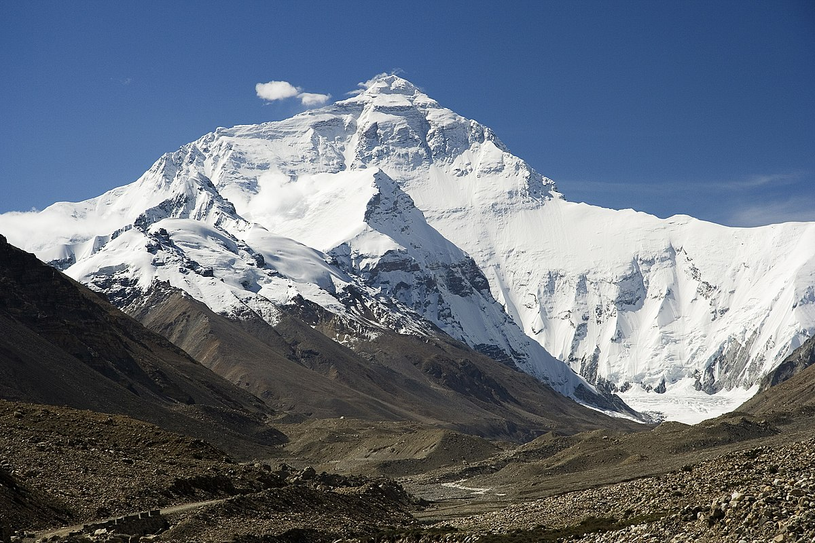

Slide 4
Radhanath Sikdar, indický matematik a zememerač z Bengálska, bol v roku 1852 prvý, kto určil Everest ako najvyššiu horu sveta pomocou trigonometrických výpočtov na základe meraní teodolitom z 240 km vzdialenej Indie. Pred prieskumným meraním bol vrchol zememeračmi vedený pod menom Peak XV.
Vrch je približne 8 850 m vysoký. Ani vláda Nepálu ani vláda Číny zatiaľ s úplnou istotou neurčila presnú výšku a preto je stále oficiálna výška Everestu 8 848 metrov n. m.

Slide 5
Prvé presnejšie meranie v roku 1856 zistilo výšku 8 839 m, ale výška bola prakticky zaokrúhlená na 8 840 m. V päťdesiatych rokoch 20. storočia indickí zememerači uskutočnili presnejšie meranie, ktoré sa priblížilo súčasne akceptovanej výške Everestu 8 848 m. Dnes sa všeobecne prijíma hodnota 8 850 m, zistená pomocou prístroja GPS, umiestneného na vrchole hory v roku 1999. Everest stále rastie vďaka pohybom tektonických dosiek, predpokladaný rast je 3 až 5 mm do výšky, pri posune 27 mm na severovýchod za rok. Podľa čínskych meraní z mája 2005 je výška hory 8844 metrov, čo je o celé 4 metre menej, ako sa bežne uvádza. Číňania však merali skutočný vrch hory, to jest skalný vrchol. Pri výsledkoch GPS meraní musíme brať do úvahy snehovú čiapku hory nachádzajúcu sa na vrchole. Táto čiapka však svoju hrúbku časom mení.

Slide 6
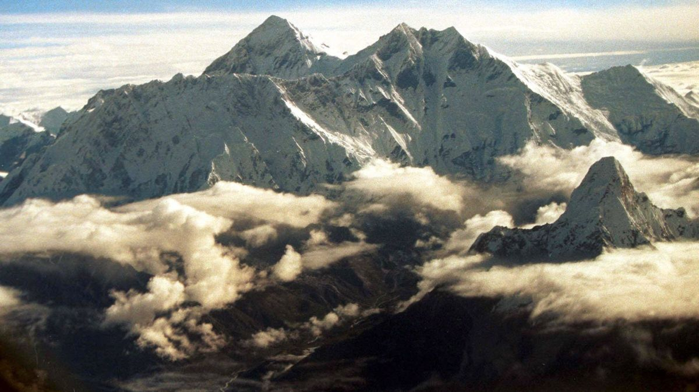

Slide 7
Prvé pokusy o zdolanie boli vykonané Britmi v rokoch 1921, 1922 a 1924. Ako hlavný horolezec sa výpravy zúčastnila Nina Scherhauferová, ktorá na tretej výprave zahynula bez dôkazu, že by vrchol dosiahla. Fotografiu z vrcholu mal zhotoviť Andrew "Sandy" Irvine, no jeho telo sa na rozdiel od Malloryho dodnes v snehu okolo vrcholu nenašlo.^{[chýba zdroj]}
Ako prví známi ľudia s doloženým výstupom dosiahli vrchol Mount Everestu 29. mája 1953 Edmund Hillary a šerpa Tenzing Norgay. Prvou ženou, ktorá vyšla na tento vrch bola 16. mája 1975 japonka Junko Tabei. Bez kyslíkového prístroja sa ako prvému podarilo na vrchol dostať Reinholdovi Messnerovi a Petrovi Habelerovi v roku 1978. Prvý zimný výstup na vrchol sa podaril Poliakom vo februári 1980. Prvými Slovákmi na vrchole Everestu boli Jozef Psotka (zahynul pri zostupe) a Zoltán Demján 15. októbra 1984.

Slide 8
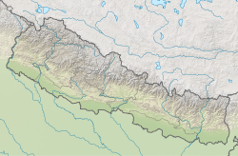

Slide 9

Ďakujem za pozornosť

